Slide 1

p. 6~11
第1部
物質の構成
PART2 純物質と混合物
1/15

Slide 2
1
純物質と混合物
① 物質の分類 1 種類の物質のみでできたものを
［1. 純物質 ］といい，2 種類以上の［1.］が混
じったものを［2. 混合物 ］という。

Slide 3
1
純物質と混合物
純物質…1 つの化学式で表せる。
例 窒素N₂，酸素O₂，アルミニウムAl，
二酸化炭素CO₂，塩化水素HCl，
塩化ナトリウムNaCl，水H₂O，
エタノールC₂H₅OH
混合物… 1つの化学式では表せない。
例 海水，空気，石油，
塩酸（塩化水素の水溶液）
物質

Slide 4
1
純物質と混合物
② 純物質と混合物の性質 純物質では， 融解する温
度（［3. 融点 ］）や沸騰する温度（［4. 沸点 ］），
密度（単位体積当たりの物質の質量）が物質ごと
に一定。混合物では，混ざり合う物質の種類や割
合によって，これらの値が変化する。

Slide 5
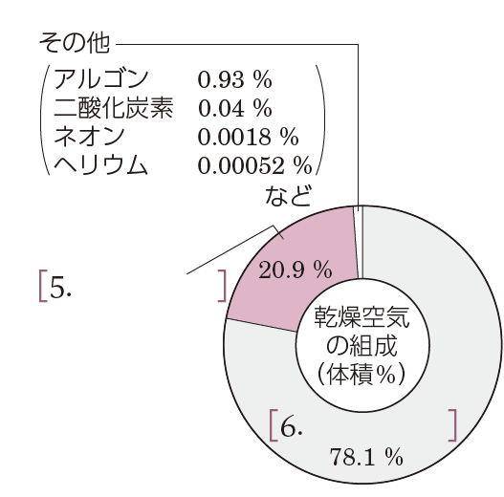
1
純物質と混合物
▶混合物の例 グラフは，乾燥空気に含まれる純物質の体積の割合を示して
いる。［5.］，［6.］に当てはまる物質名は何か。
酸素
窒素

Slide 6
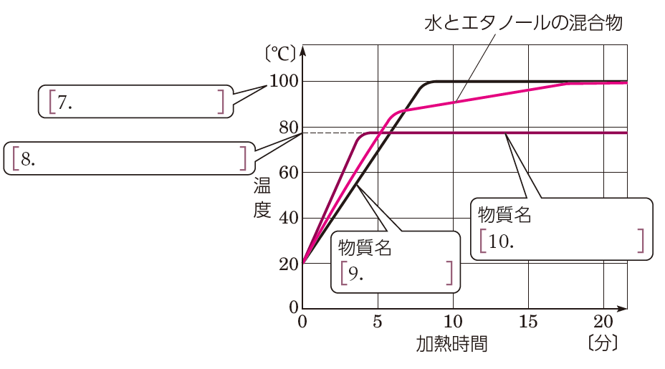
1
純物質と混合物
水の沸点
エタノールの沸点
▶純物質と混合物の沸点 水，エタノール，水とエタノールの混合物を加熱したときの温度変化のグラフである。［7.］，［8.］の温度は何の温度か。またそれぞれのグラフは何の物質の温度変化を示しているか。
エタノール
水

Slide 7

2
物質の分離
① 分離 ［11. 混合物 ］から成分物質を取り出す操作。
精製 分離した物質から［12. 不純物 ］を取り除
き，より純粋な物質を得る操作。
②［ 13. ろ過 ］ ろ紙のすき間より大きい固体と液体
を分ける方法。

Slide 8
2
物質の分離
③ 再結晶 温度などによる［14. 溶解度 ］（溶けやすさ）の差を利用して，1 つの成分を結晶として取り出すこと。

Slide 9
2
物質の分離
④ 蒸留 混合物の溶液を沸騰させ，溶液中に含まれる物
質の［15. 沸点 ］の違いを利用して分離する方法。
分留（分別蒸留） 2 種類以上の液体を含む混合物を蒸留によって分離する操作。

Slide 10

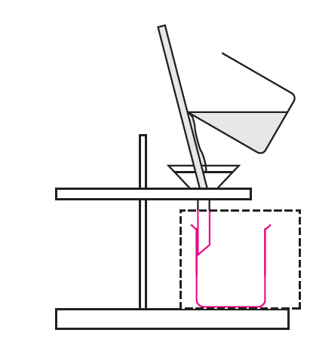
2
物質の分離
ろ過をするとき，ろうとの先端のビーカーへのあて方を図にかき込もう。

Slide 11

2
物質の分離
香水などに使われる天然香料は，植物や動物のもつ香りの成分を水や有機溶媒などで抽出して取り出している。

Slide 12
2
物質の分離
⑤ 塩化ナトリウム水溶液の蒸留の操作
枝付きフラスコ 液量はフラスコの[16. 半分］以
下にする。
突沸を防ぐために[17. 沸騰石］
を入れる。
アダプター 受け器（三角フラスコ）との間は，
ゴム栓などで密閉[18.しない ］。

Slide 13

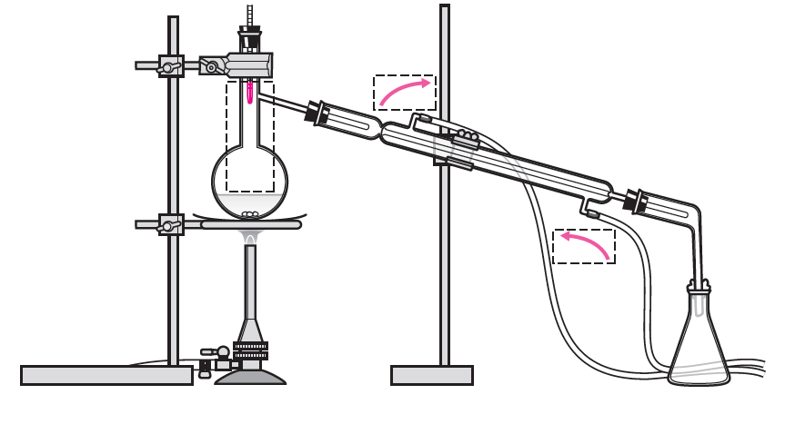
2
物質の分離
温度計
塩化ナトリウム水溶液
を蒸留するときの，温
度計の球部の位置をか
き入れよう。また，
リービッヒ冷却器に入
れる冷却水の向きを矢印
でかき入れよう。
リービッヒ冷却器
アダプター
枝付き
フラスコ
塩化
ナトリウム
水溶液
沸騰石
受け器（三角フラスコ）

Slide 14
2
物質の分離
⑥ 昇華法 固体が液体を経ずに直接気体になる状態変化を［19. 昇華 ］という。この現象を利用して分離する方法を昇華法という。
⑦ 抽出 溶媒に対する溶解度の違いを利用し，混合物中の目的物質を溶媒に溶かして分離する操作。

Slide 15
2
物質の分離
⑧ クロマトグラフィー 物質ごとの吸着力の違いから
生まれる，物質の移動速度の違いを利用して，分離す
る操作。
ペーパークロマトグラフィー ろ紙などを用いて
行うクロマトグラフィー。

Slide 16
⑴ 2 種類以上の純物質が混じってできている物質を何というか。
［1. 混合物 ］
⑵ 1 種類の物質のみでできていて，ほかの物質に分けることができないものを何というか。
［2. 純物質 ］

Slide 17
⑶ 混合物から成分物質を取り出す操作を何というか。
［3. 分離 ］
⑷ 粒子の大きさの違いを利用して，ろ紙などを用いて分離する操作を何というか。
［4. ろ過 ］

Slide 18
⑸ 沸点の差を利用して，固体が溶けた液体や液体の混合物から物質を分離する操作を何というか。
［5. 蒸留 ］
⑹ 温度などによる溶解度の差を利用して，結晶として取り出し，分離する操作を何というか。
［６. 再結晶 ］

Slide 19
⑺ 溶媒に対する溶解度の差を利用して，特定の溶媒に目的の物質を溶解して分離する操作を何というか。
［7. 抽出 ］
⑻ 固体が液体にならずに直接気体になる状態変化のことを何というか。
［8.昇華 ］

Slide 20
⑼ 物質ごとの吸着力の違いから生まれる，物質が移動する速度の差を利用して，分離する操作を何というか。［9. クロマトグラフィー ］

